Slide 1
유기견 매칭 서비스 스토리보드 세상에나쁜개는없조
Notes:
2013-03-05

Slide 2
홈
Notes:
2013-03-05

Slide 3
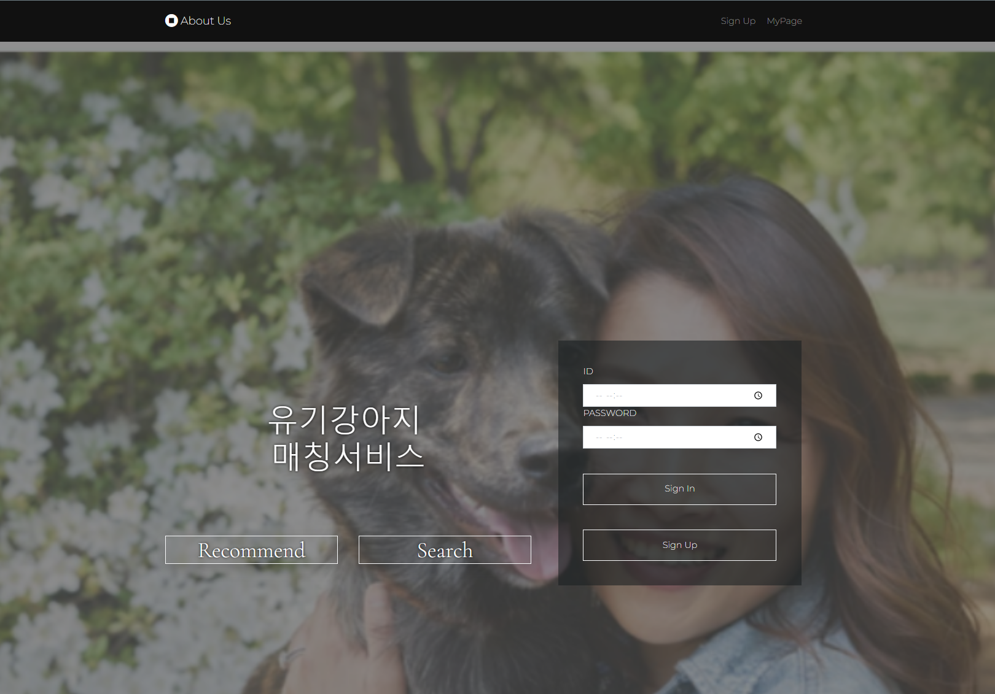
유기견 매칭 서비스 : main
Description
D01 : ID, 패스워드 입력
D02 : 로그인
L01
L02
D01
Link information
L01 : /about_us
L02 : /sign_up
L03 : /recommend(로그인시), 팝업메시지(비로그인시)
L04 : /search
D02
L02
L03
L04
1. 로그인시 유기동물 추천 받기
2. 비로그인시 팝업 메시지
(“로그인 후 이용할 수 있는 서비스입니다.”)

Slide 4
사용자
Notes:
2013-03-05

Slide 5
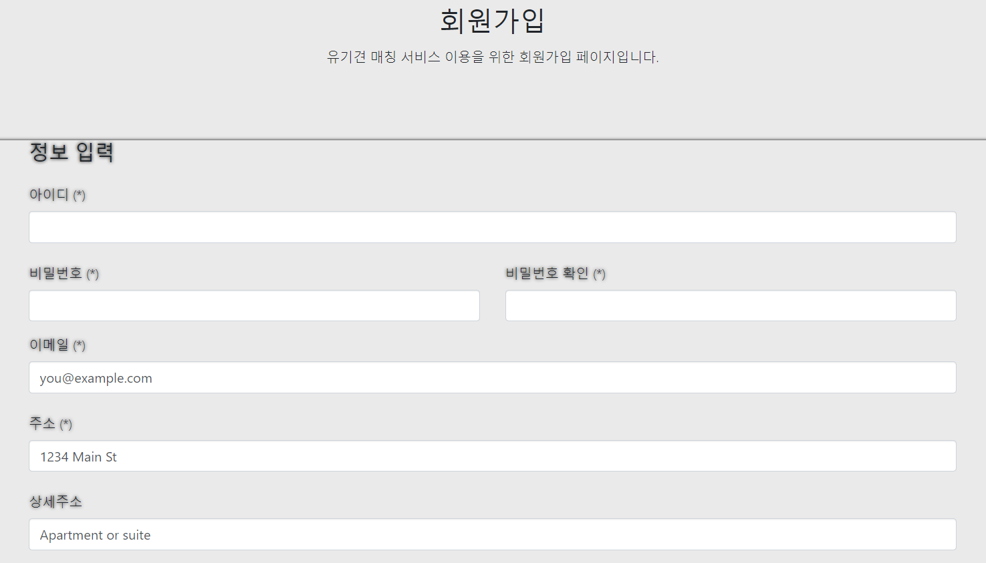
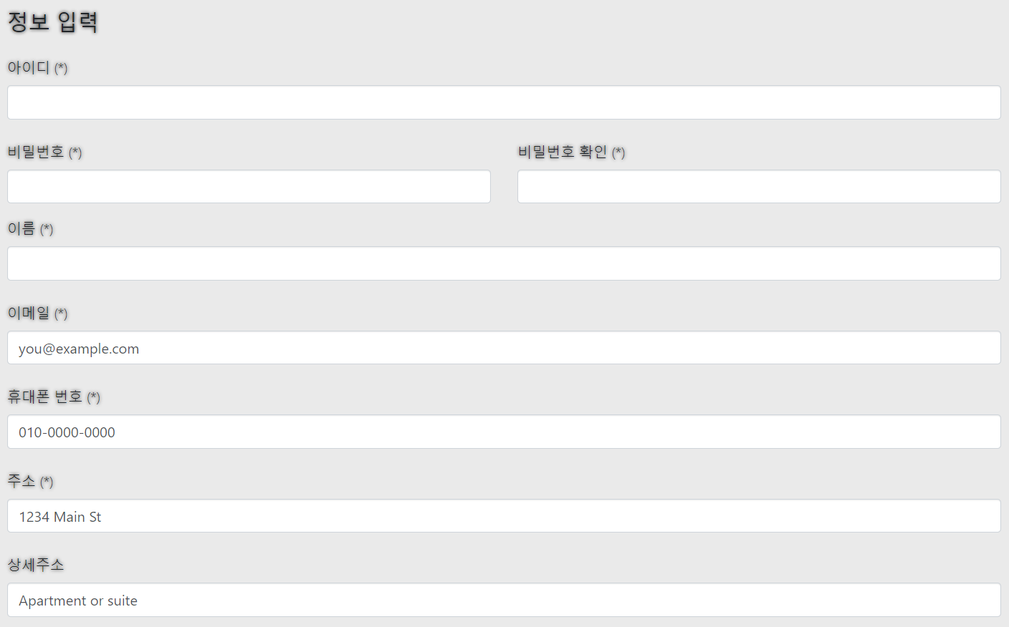
유기견 매칭 서비스 : main > signup
Description
D01 : 아이디 입력(중복x)
D02 : 비밀번호 입력
D03 : 비밀번호 확인 입력(비밀번호 다르면 x)
D04 : 이름
D05 : 이메일 입력(형식 다르면 x)
D06 : 휴대폰 번호 입력
D07 : 주소 입력
D08 : 상세주소 입력(선택)
D01
D02
D03
Link information
D04
D05
D06
D07
D07

Slide 6
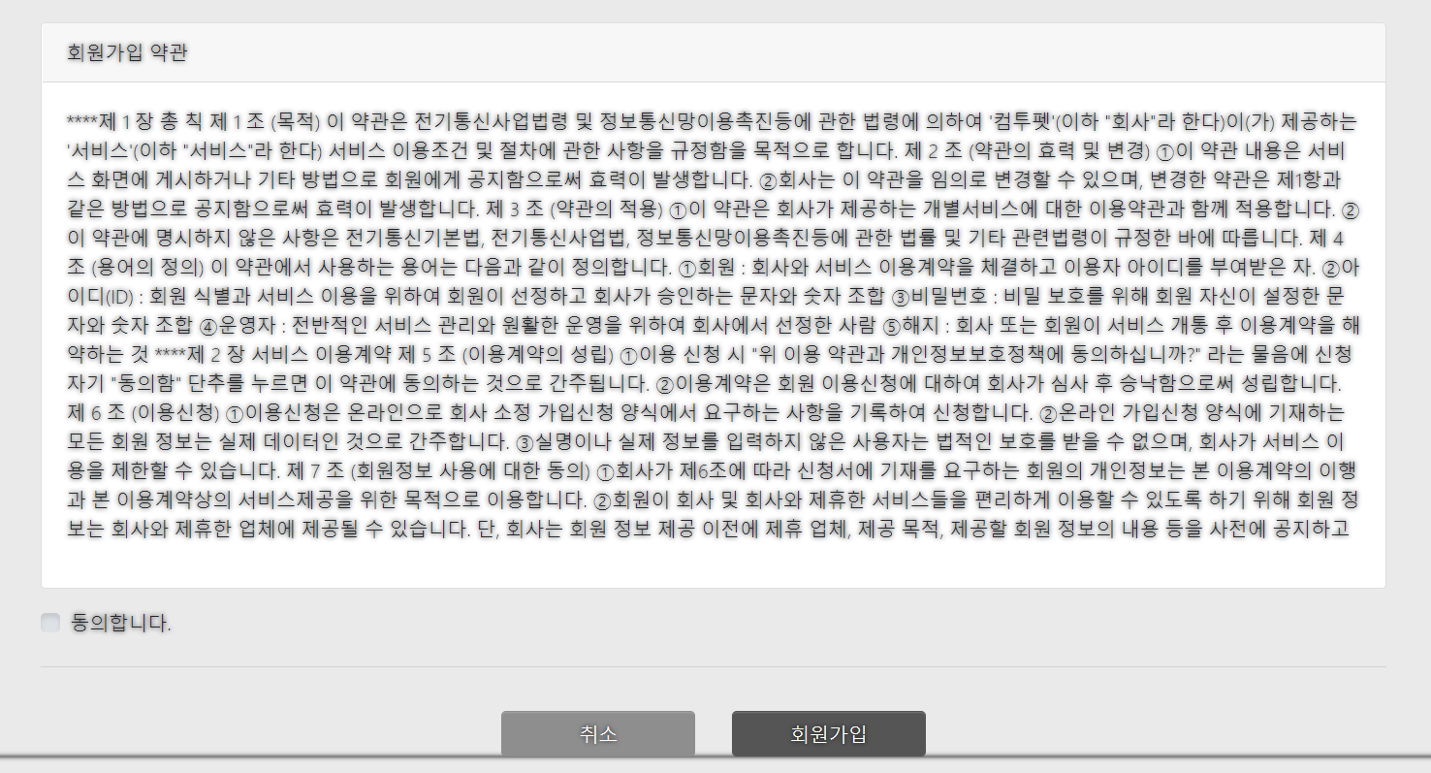
유기견 매칭 서비스 : main > signup
Description
D01 : 약관 동의
Link information
L01 :취소 -> main
L02 : 회원가입 -> main
D01
L01
L02

Slide 7
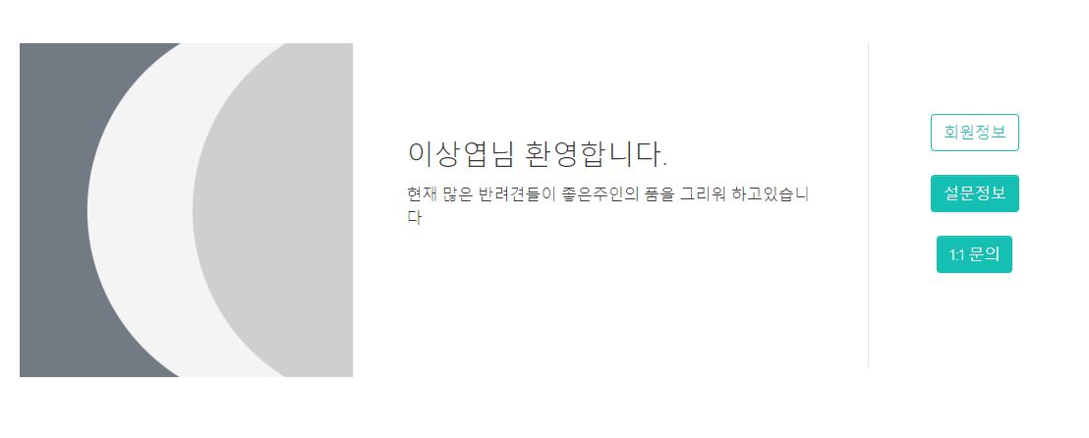
유기견 매칭 서비스 : main > mypage
Description
D01 : 메인페이지로 이동하는 버튼
D02 : 사이트로고 사진
D03 : 현재 유기견 실태의 간략한 서술
D04 : 회원정보로 이동하는 버튼
D05 : 설문정보로 이동하는 버튼
D06 : 1:1문의로 이동하는 버튼
D01
L05
L02
D03
D04
L03
D05
D02
Link information
D06
L01 : 메인페이지로 이동
L02 : 로고사진 확대 링크
L03 : 회원정보 페이지로 이동
L04 : 설문정보 페이지로 이동
L05 : 1:1문의로 페이지로 이동
L01
L04

Slide 8
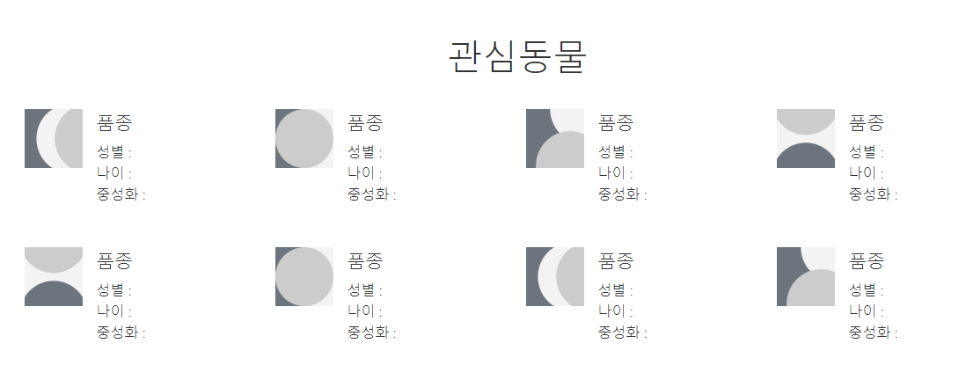
유기견 매칭 서비스 : main > mypage
Description
D01 : 이미지누르면 상세페이지로 이동하는 버튼
L01
D01
Link information
L01 : 각 강아지 상세페이지 링크

Slide 9
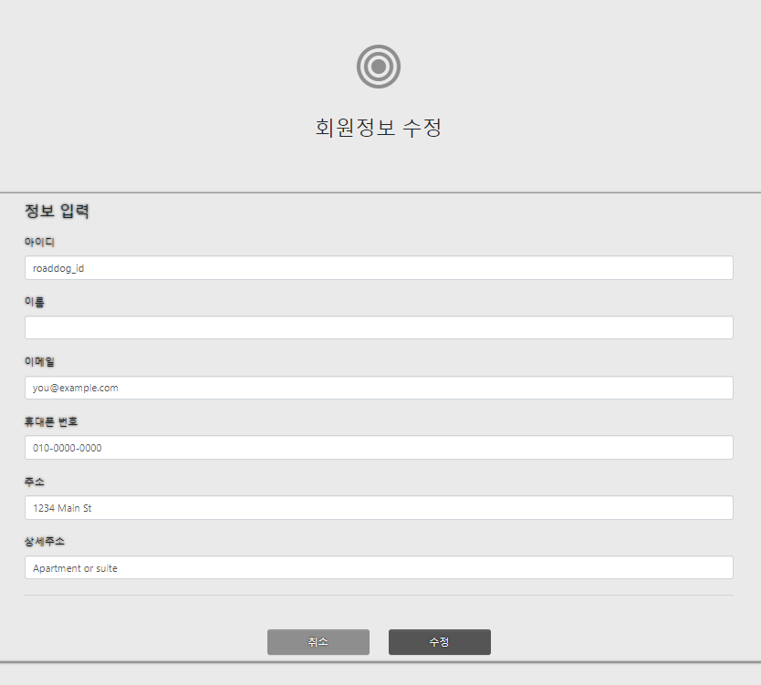
유기견 매칭 서비스 : main > user_info
Description
D01 : 회원 아이디(수정x)
D02 : 회원 이름(수정x)
D03 : 회원 이메일
D04 : 휴대폰번호
D05 : 주소
D06 :상세주소
D01
D02
Link information
D03
L01 : 바로 마이페이지로 이동
Lo2 : 회원정보수정하고 마이페이지로 이동
D04
D05
D06
L01
L02

Slide 10
유기견 매칭 서비스 : main > survey_info
Description
D01 :
Link information
L01 :

Slide 11
유기견 매칭 서비스 : main > inquiry
Description
D01 :
Link information
L01 :

Slide 12
유기견 추천 i) 설문조사 > 유기견 추천 리스트 ii) 유기견 추천 리스트
Notes:
2013-03-05

Slide 13
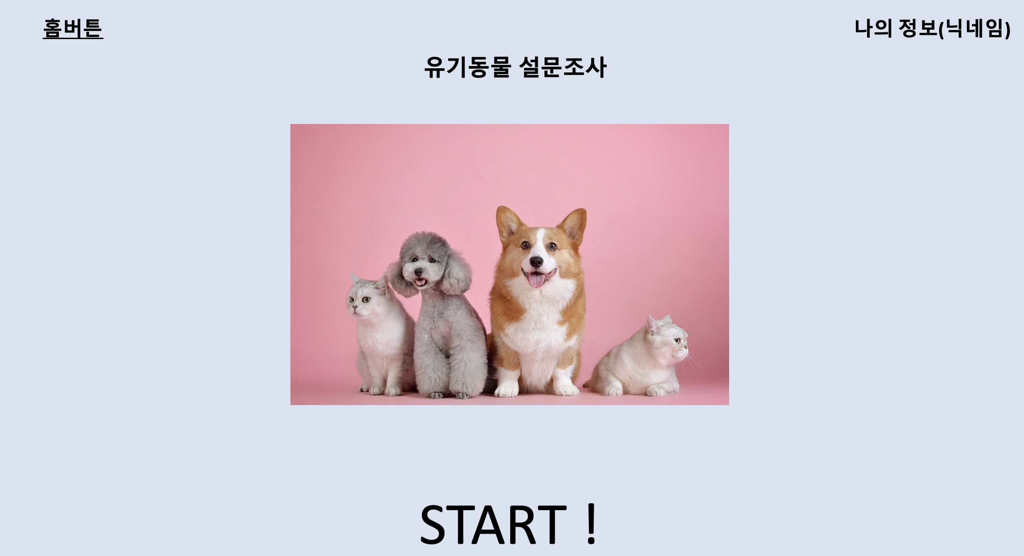
유기견 매칭 서비스 : main > survey
Home 버튼: 시작 버튼을 누를 시 설문 조사 페이지로 이동
배경 : 웹 페이지 배경은 밝은색 강아지 그림으로 설정
Start 버튼: 시작 버튼을 누를 시 설문 조사 페이지로 이동

Slide 14
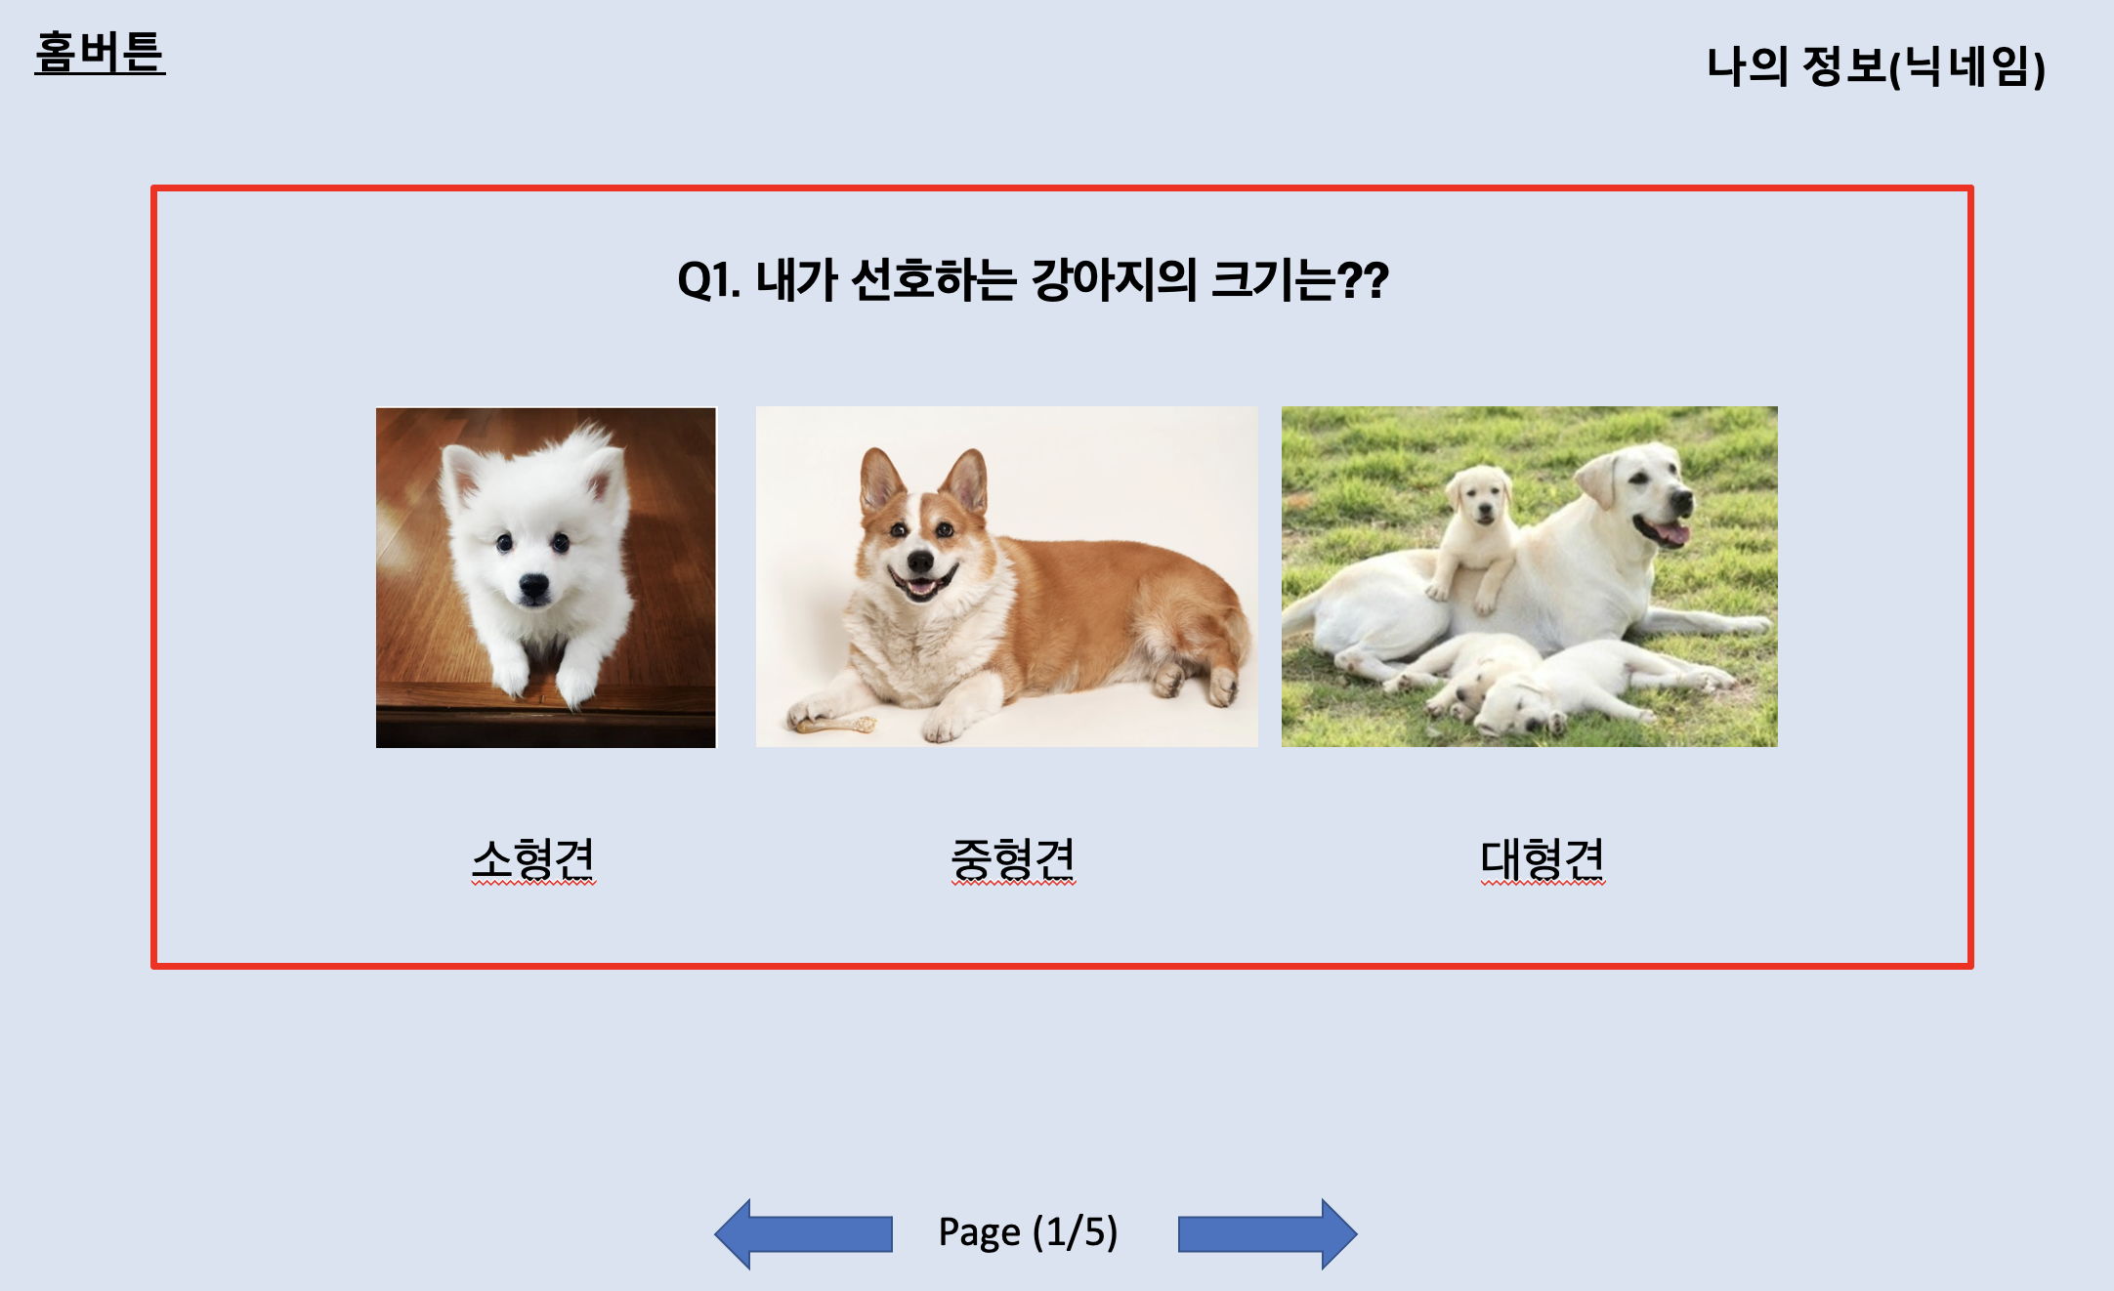
유기견 매칭 서비스 : main > survey
이미지(강아지)밑에 있는 글씨(버튼or텍스트 박스)를 선택하여 설문을 진행
오른쪽 화살표 버튼 : 다음 페이지로 이동

Slide 15
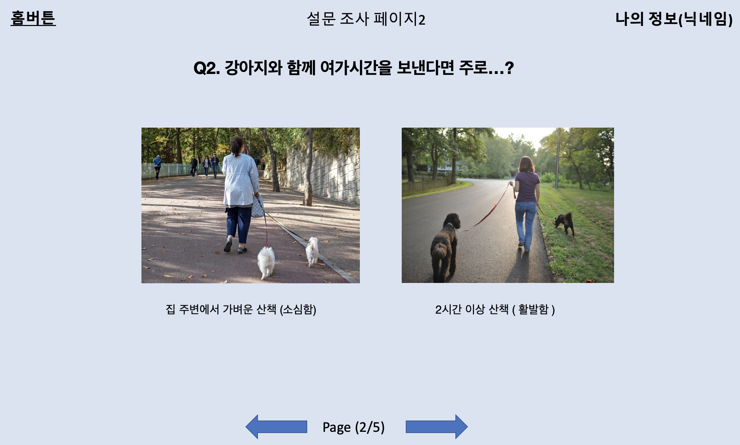
유기견 매칭 서비스 : main > survey
이미지(강아지)밑에 있는 글씨(버튼or텍스트 박스)를 선택하여 설문을 진행
좌측 화살표 버튼 : 이전 페이지로 이동
우측 화살표 버튼 : 다음 페이지로 이동

Slide 16
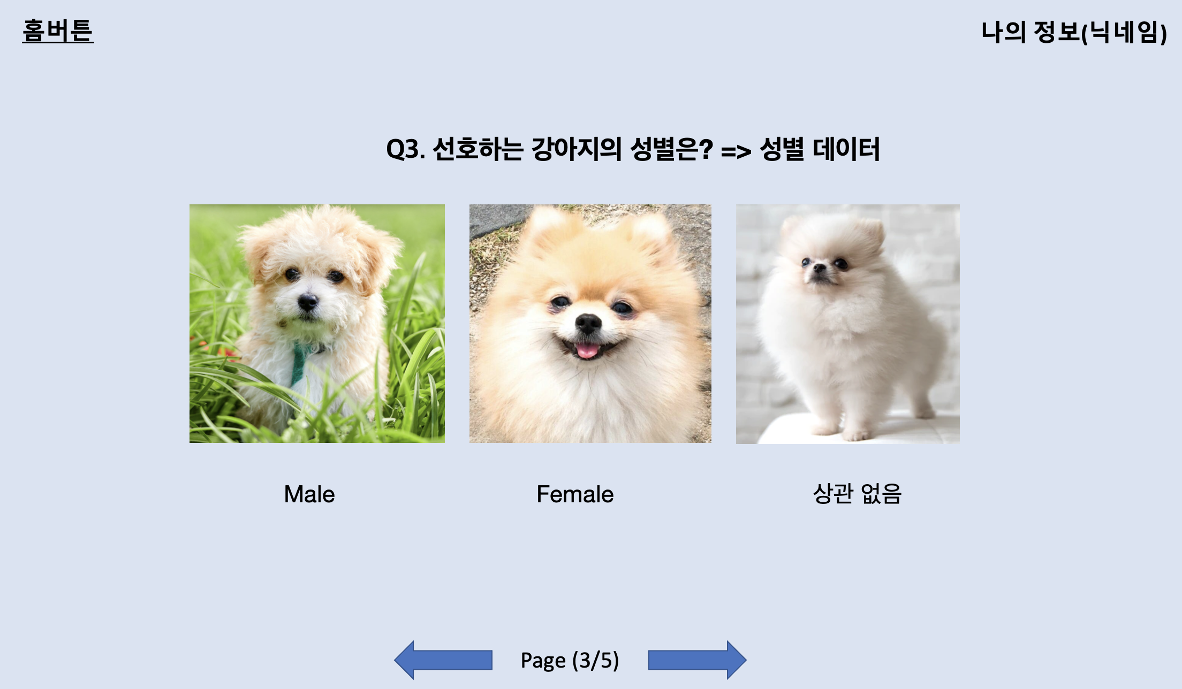
유기견 매칭 서비스 : main > survey
이미지(강아지)밑에 있는 글씨(버튼or텍스트 박스)를 선택하여 설문을 진행
좌측 화살표 버튼 : 이전 페이지로 이동
우측 화살표 버튼 : 다음 페이지로 이동

Slide 17
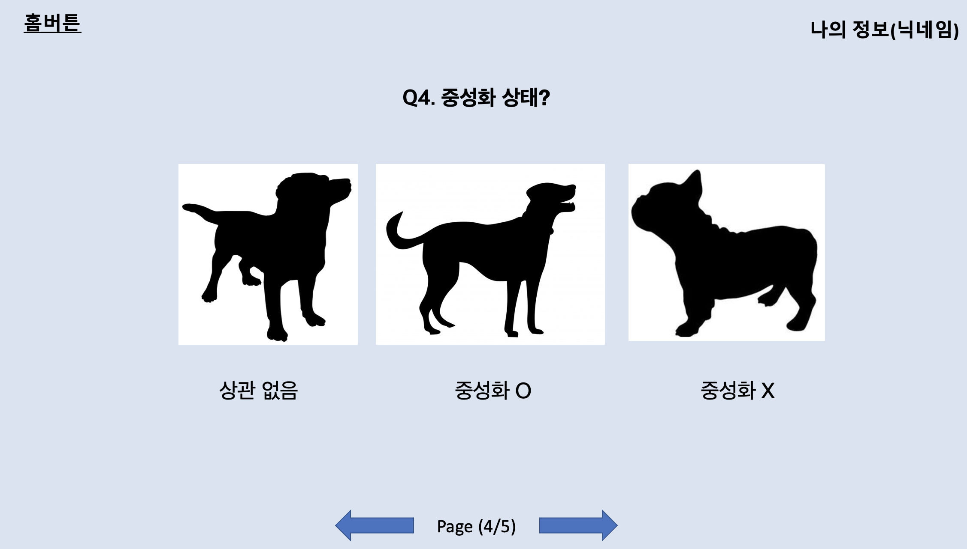
유기견 매칭 서비스 : main > survey
이미지(강아지)밑에 있는 글씨(버튼or텍스트 박스)를 선택하여 설문을 진행
좌측 화살표 버튼 : 이전 페이지로 이동
우측 화살표 버튼 : 다음 페이지로 이동

Slide 18
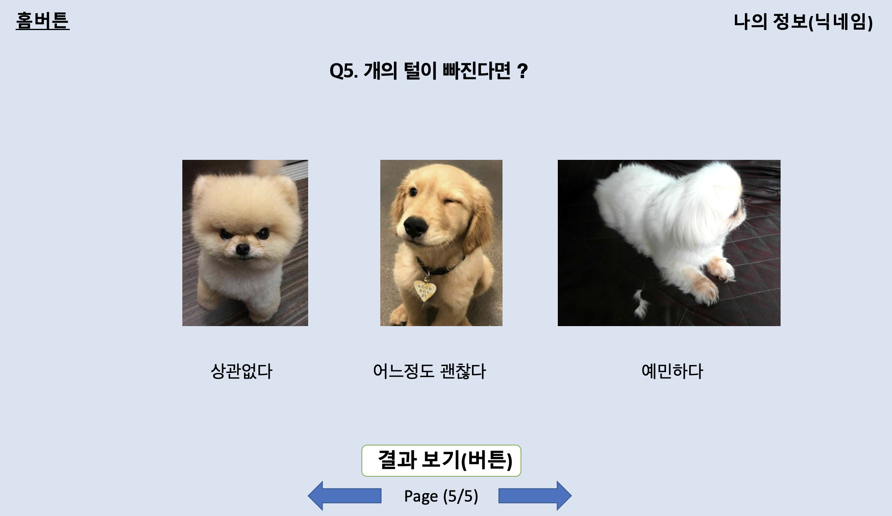
유기견 매칭 서비스 : main > survey
이미지(강아지)밑에 있는 글씨(버튼or텍스트 박스)를 선택하여 설문을 진행
결과 보기(버튼): 설문 조사한 내용을 정리하여 사용자에게 가장 알맞는 유기견을 추천함
좌측 화살표 버튼 : 이전 페이지로 이동
우측 화살표 버튼 : 다음 페이지로 이동

Slide 19
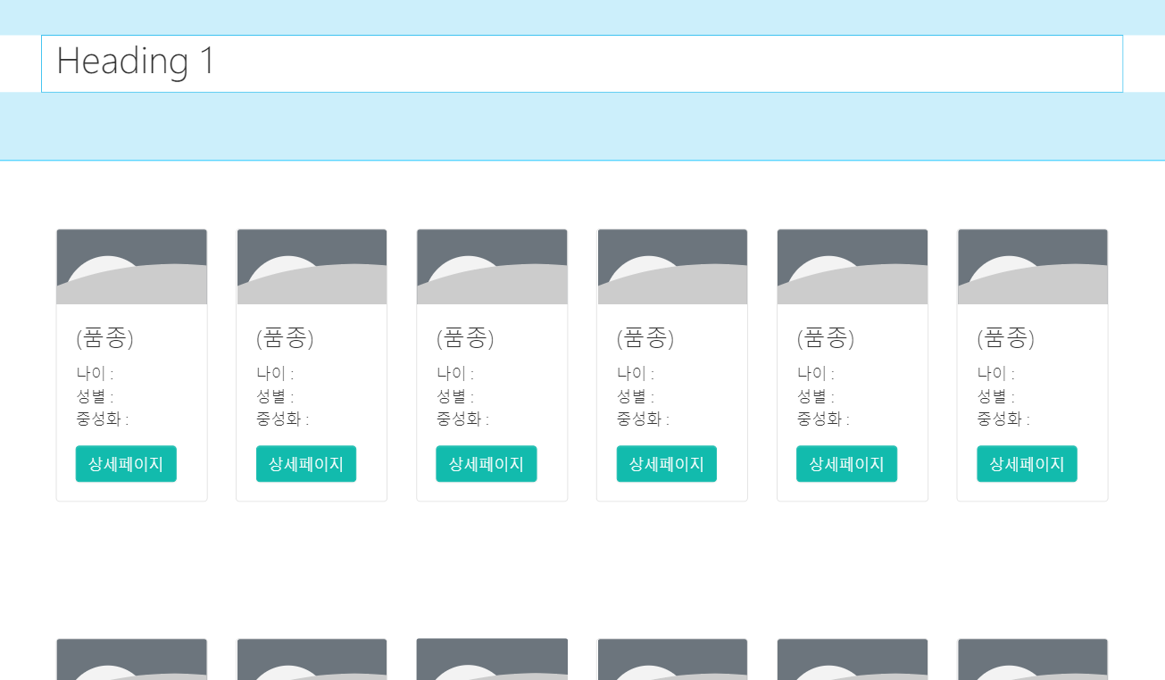
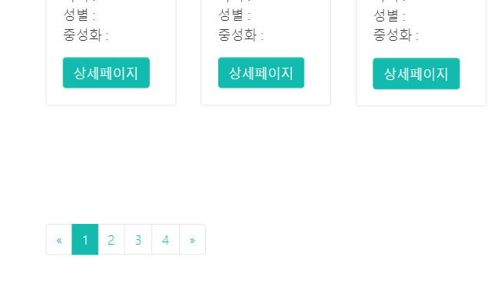
유기견 매칭 서비스 : main > roaddog_list
Description
D01 : 유기견 사진 / 품종 / 특징
D02 : 유기견 상세페이지
D01
D02
Link information
Link information
L01 : 동물 상세페이지 연결
L02 : 다음 페이지 연결
L01
L02

Slide 20
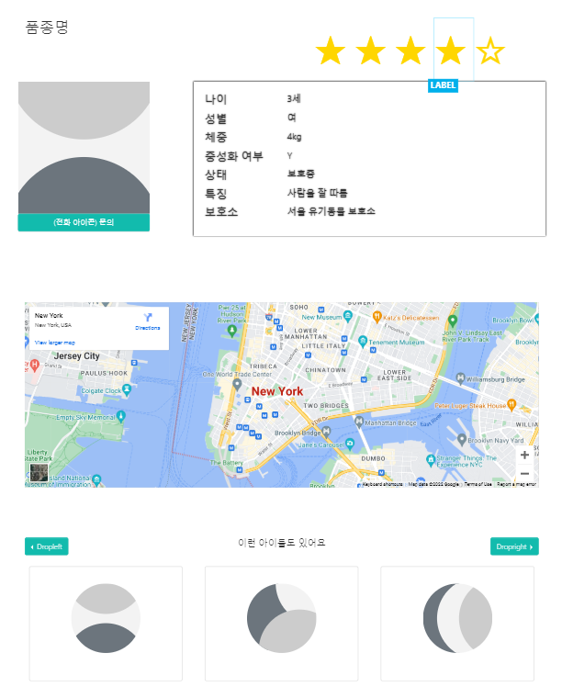
유기견 매칭 서비스 > main > roaddog_list > roaddog_detail
Description
D01 : 유기견 정보 요청 (썸네일 요청)
D02 : 관심 지수 등록
D03 : 위치 정보 요청
D04 : 유기견 수 만큼 슬라이드 기능
D05 : 관련 유기견 추천 (썸네일 요청)
D01
D02
L01
D03
Link information
L01 : 보호소 정보 팝업 생성
L02 : 관련 유기견 상세 페이지 연결
D04
D05
L02
D01
L01

Slide 21
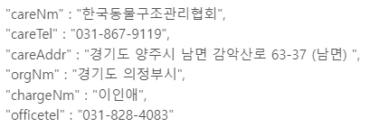
유기견 매칭 서비스 : main > adopt_inquiry
Description
D01 :
Link information
L01 :

Slide 22
유기견 검색 i) 전체 리스트 +) 시/시군구/품종 필터 기능
Notes:
2013-03-05

Slide 23
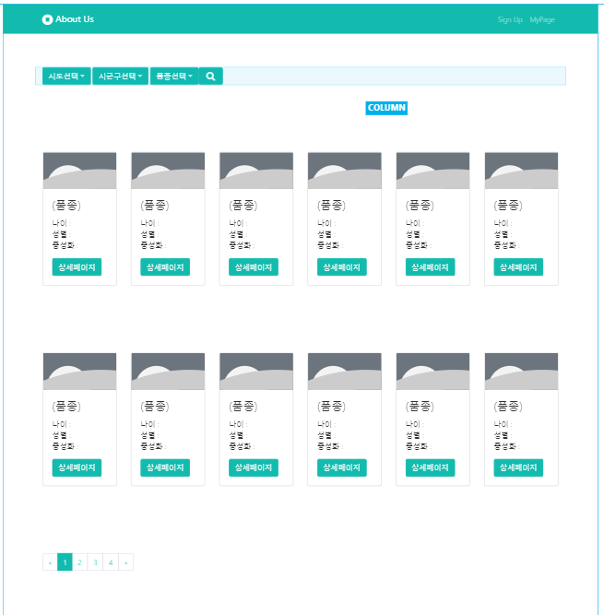
유기견 매칭 서비스 : main > search
Description
D01 : 지역/품종 선택
D02 : 유기견 정보 요청
D01
D02
L01
Link information
Link information
L01 : 유기견 상세페이지 연결
L02 : 다음 페이지 연결
L02

